Slide 1

前言
Android课程
android开发应用核心课程
讲 师
鲜 继 勇
联系电话: 18729308106

Slide 2
第二十四章 Service
两种Service启动方式回顾
两种Service启动方式的生命周期回顾
IntentService应用
调用系统内部Service
远程Service通信

Slide 3
第一种Service启动方式回顾
context.startService() 启动方式：
context.startService() --onCreate() --onStartCommand() --Service 运行 context.stopService() --onDestroy() -- 服务停止
注意：服务只会被创建和销毁一次，中间可以多次进行startCommand执行，但是服务仍然只有一个。如果不进行停止服务的操作，那么此服务将一直在后台运行，直到android系统退出。
Service服务和UI处于同一个线程中，过长的耗时会阻塞UI的执行，因此往往都会在开启新的线程的模式下进行使用，用于处理媒体播放的使用形式较多。

Slide 4
第二种Service启动方式回顾
context.bindService()启动流程：
context.bindService() -- onCreate() --onBind() -- 服务运行 ->
context.unbindService --onUnbind() -- onDestroy() -- 服务停止
注意：调用者会和Service绑定在一起，当bindService方法调用后，系统会回调onCreate和onBind方法，并将返回给客户端一个IBind接口实例，实现Service和调用者的通信。但是当切换绑定的组件的时候，Context退出了，Srevice就会调用onUnbind--onDestroy相应退出。
Service服务和UI也是处于同一个线程中，过长的耗时会阻塞UI的执行，因此往往都会在开启新的线程的模式下进行处理操作。不同之处在于被绑定的Service会同调用者的退出而退出。

Slide 5
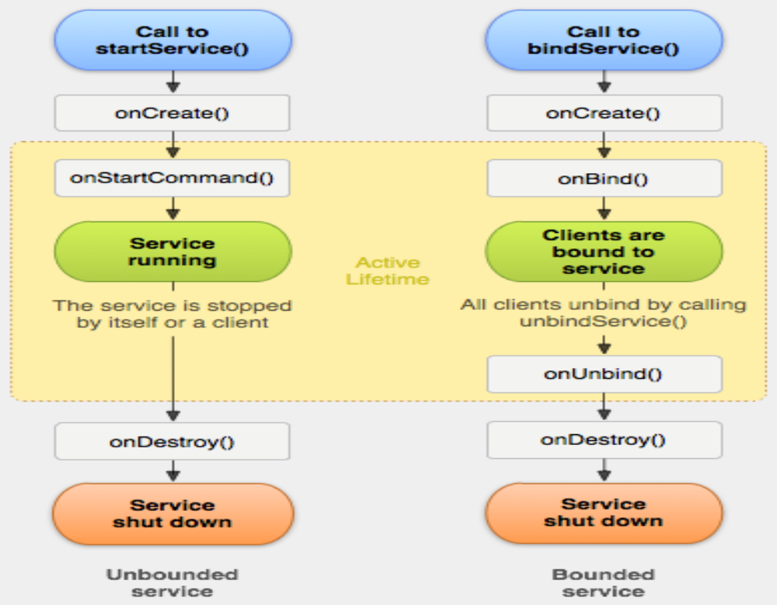
两种方式下的生命周期回顾

Slide 6
IntentService介绍
另外，这里有一个Service的子类IntentService。它使用队列的方式将请求的Intent加入队列，然后开启一个worker thread(线程)来处理队列中的Intent，对于异步的startService请求，IntentService会处理完成一个之后再处理第二个，每一个请求都会在一个单独的worker thread中处理，不会阻塞应用程序的主线程，这里就给我们提供了一个思路，如果有耗时的操作与其在Service里面开启新线程还不如使用IntentService来处理耗时操作。而在一般的继承Service里面如果要进行耗时操作就必须另开线程，但是使用IntentService就可以直接在里面进行耗时操作，因为默认实现了一个worker thread。注意：Intent执行完毕后，服务自动停止。

Slide 7
IntentService使用步骤及应用
IntentService使用步骤：
继承IntentService类。
完成构造方法。
实现onHandleIntent方法。

Slide 8
IntentService特点
IntentService的特点：
内部使用Worker Thread独立的线程来完成对Intent队列中Intent的处理。
在work queue中，一次只传递一个Intent到onHandleIntent（）中。我们不用担心多线程带来的问题。
处理完所有请求后，自动停止服务，不需要我们手动进行处理。
内部默认实现了onBind方法，返回null。
内部默认的实现了onStartCommand（）方法，将请求的Intent放到work queue中。

Slide 9
IntentService应用
IntentService的特点：
内部使用Worker Thread独立的线程来完成对Intent队列中Intent的处理。
在work queue中，一次只传递一个Intent到onHandleIntent（）中。我们不用担心多线程带来的问题。
处理完所有请求后，自动停止服务，不需要我们手动进行处理。
内部默认实现了onBind方法，返回null。
内部默认的实现了onStartCommand（）方法，将请求的Intent放到work queue中。

Slide 10
调用系统内部Service
取得电话管理服务
getSystemService(TELEPHONY_SERVICE);
对电话服务进行相关事件的监听
telephonyManager.listen(new PhoneListener(),
PhoneStateListener.LISTEN_CALL_STATE);
继承PhoneStateListener类，完成各种监听事件的处理。
如果需要在Android开机时自动启动应用程序，可以通过响应android.intent.action.BOOT_COMPLETED广播消息来实现， Android系统启动结束时，会发出 android.intent.action.BOOT_COMPLETED 消息。

Slide 11
调用系统内部Service
Android开机时自动启动应用程序时，广播的定义设置：
自定义一个广播类，继承BroadcastReceiver。
实现onReceive方法。
注册在主清单配置文件中
<receiver android:name=".BootupBroadCastReceiver">
<intent-filter>
<action android:name="android.intent.action.BOOT_COMPLETED"/>
</intent-filter>
</receiver>

Slide 12
远程Service通信
远程Service通信，也就是进程间的通信（不同的应用就是一个不同的进程）。要想完成这种通信必须要先明白其中的过程。
在Android中用于两个进程间的通信是通过AIDL（接口定义语言）来实现的。提供给编译器生成代码，就可以实现Android中两个进程间的通信。内部将其转换为了ADIL协议消息。进行互相发送，Android采用代理类在内部实现双向的转换。
操作系统
A应用
AIDL
AIDL
B应用
规则
规则
调用者
Service

